Slide 1

NEURADNO PISMO
december 2020
Učiteljica
Vse slike v PPT so prosto dosegljive na spletu.

Slide 2



KAJ JE NEURADNO PISMO?
Je pismo, ki ga lahko napišemo prijateljem, sorodnikom, sošolcem in znancem.
Osebo v neuradnem pismu običajno tikamo.
„Kako si kaj?“ „Kako ste kaj?“
Podpišemo se samo z imenom.

Slide 3
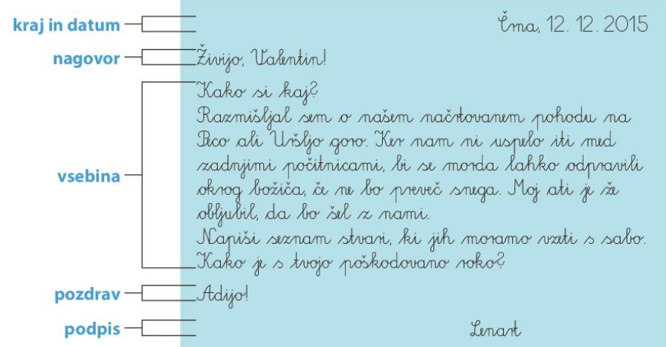
SESTAVNI DELI NEURADNEGA PISMA

Slide 4
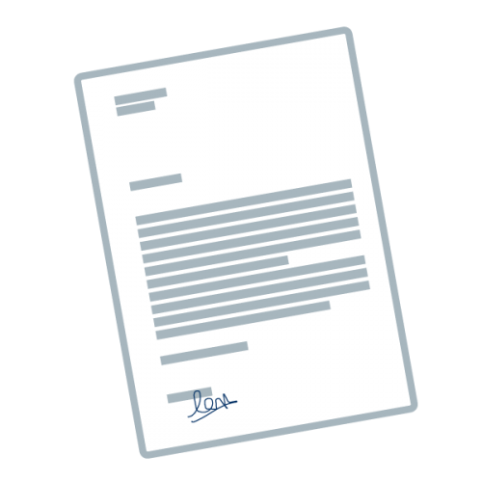

PISANJE PISMA
Pri pisanju pisma moramo biti pozorni na:
obliko besedila,
čitljivost zapisa,
jezikovno pravilnost zapisanih besed.

Slide 5
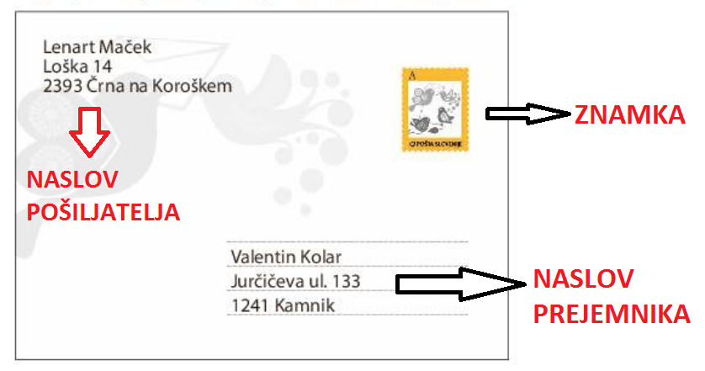
POŠILJANJE PISMA
Pismo lahko pošljemo po navadni ali elektronski pošti.
PRIPOROČENA POŠILJKA = pošiljka, za katero pošta izda potrdilo o prejemu , prejemnik potrdi prejem s podpisom.

Slide 6
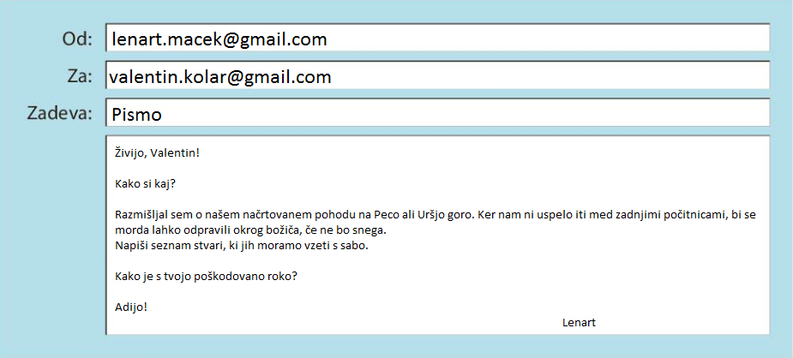
Elektronska pošta

Slide 7

ZAPIS V ZVEZEK
NASLOV: NEURADNO PISMO
Neuradno pismo je pismo, ki ga lahko napišemo prijateljem, sorodnikom, znancem, sošolcem. V njem osebe tikamo. Na koncu se podpišemo samo z imenom, saj nas naslovnik pozna.
Pismo lahko pošljemo po navadni ali po elektronski pošti.

Slide 8
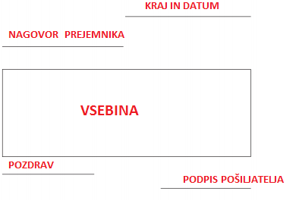

Deli neuradnega pisma:

Slide 9
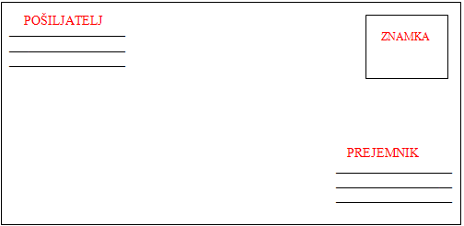
Pisemska ovojnica
Na kuverto napišemo:
ime in priimek prejemnika/pošiljatelja,
naslov (ulica in hišna številka),
poštna številka in pošta.

Slide 10

NALOGA
Prepišite spodnje trditve v zvezek. Če je trditev pravilna, obkrožite DA, če ni pravilna, obkrožite NE in popravite trditev. Pravilno trditev zapišite pod napačno.
V pismu napišem kraj in datum pisanja levo zgoraj. DA NE
Za nagovorom lahko napišemo klicaj. DA NE
Če za nagovorom napišemo vejico, začnemo naslednji
del pisma z veliko začetnico. DA NE
d) Podpis pošiljatelja napišemo levo spodaj. DA NE
Zgornji, levi in desni rob pisma morajo meriti 2 cm. DA NE
Podatki o prejemniku morajo biti napisani v levem
zgornjem kotu ovojnice. DA NE
g) Podatki o pošiljatelju morajo biti napisani v desnem
spodnjem kotu ovojnice. DA NE

